Slide 1


Волонтери Цуманського краю
Волонтери Цуманської громади

Slide 2

Волонтери – це саме та сила, яка об’єднала наше суспільство, яка заохотила кожного громадянина України простягти руку ближньому та долучитися до загальної справи. Багато сказано про те, скільки зробили волонтери для української армії, як підтримали професійних військових, мобілізованих та добровольців у перші місяці проведення антитерористичної операції. Цуманчани є свідками того, яку колосальну роботу провели й досі проводять волонтери, допомагаючи військовим та жителям окупованого Донбасу.
Волонтери – це найактивніша та найщиріша частина суспільства, люди, які мають колосальну енергію та вміють спрямовувати її на творення

Slide 3
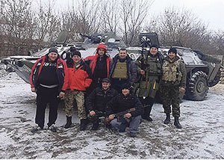
Волонтерство об’єднало десятьох небайдужих цуманців: Володимира Шнита, Сергія Януля, Миколу Арендарчука, Сергія Філюка, Романа Чорненького, Володимира Мельника, Олега та Юрія Кузьмиків, Ярослава Касарду та Ярослава Гламазду.
Цих чоловіків, різних за віком і професіями, згуртувало бажання підтримати земляків, які беруть участь у збройному протистоянні. Таких із Цумані та навколишніх сіл приблизно 70 осіб. Та ще шестеро — поранених. Придбати амуніцію для бійців вирішили, коли дізналися про волинянина, який залишився без обмундирування після виходу з оточення. Якщо спершу збирали кошти громадою, долучалися й селищні депутати, то далі всі організаційні клопоти перебрали на себе. Цей благодійний почин підтримали і в навколишніх селах.

Slide 4
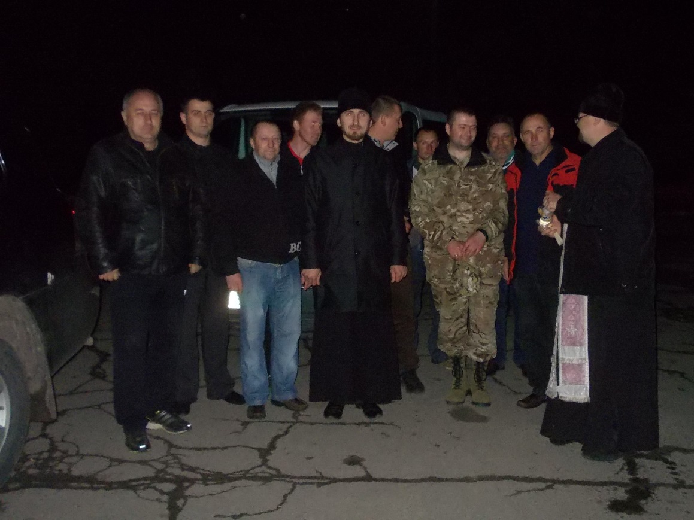
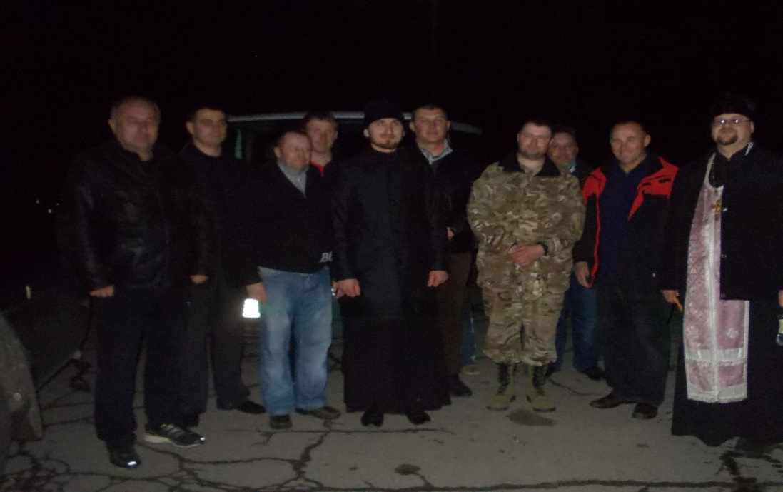
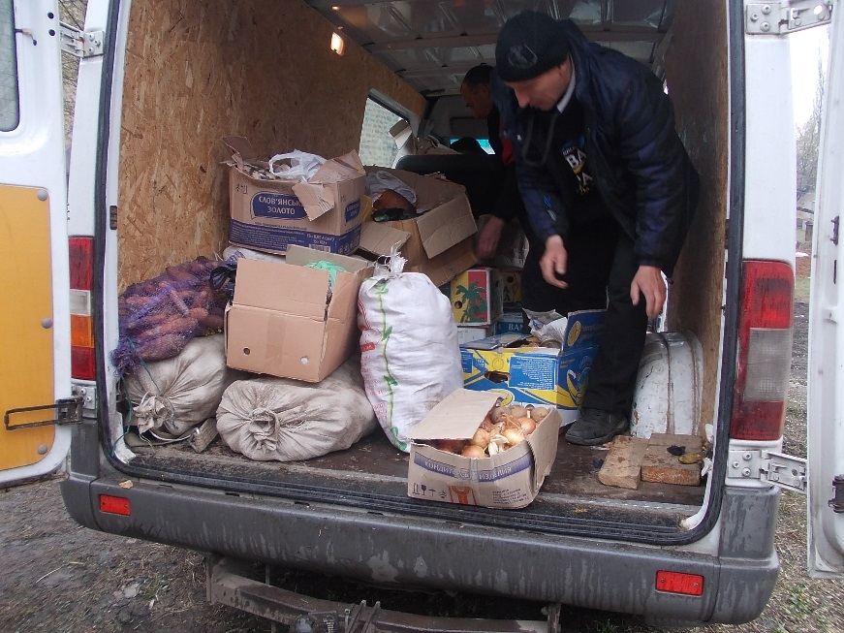
До ідеї долучилася міжконфесійна допомога священників – отців Тараса, Михайла, пресвітера Федора. Тож незабаром про «фронтову» ініціативу цуманчан вже знали прихожани всіх храмів, а тоді стали долучатися й жителі сусідніх сіл Дубище, Башлики, Холоневичі, Липно, Знамирівка, Сильне, Городище, Карпилівка, Грем’яче, Скреготівка.

Slide 5
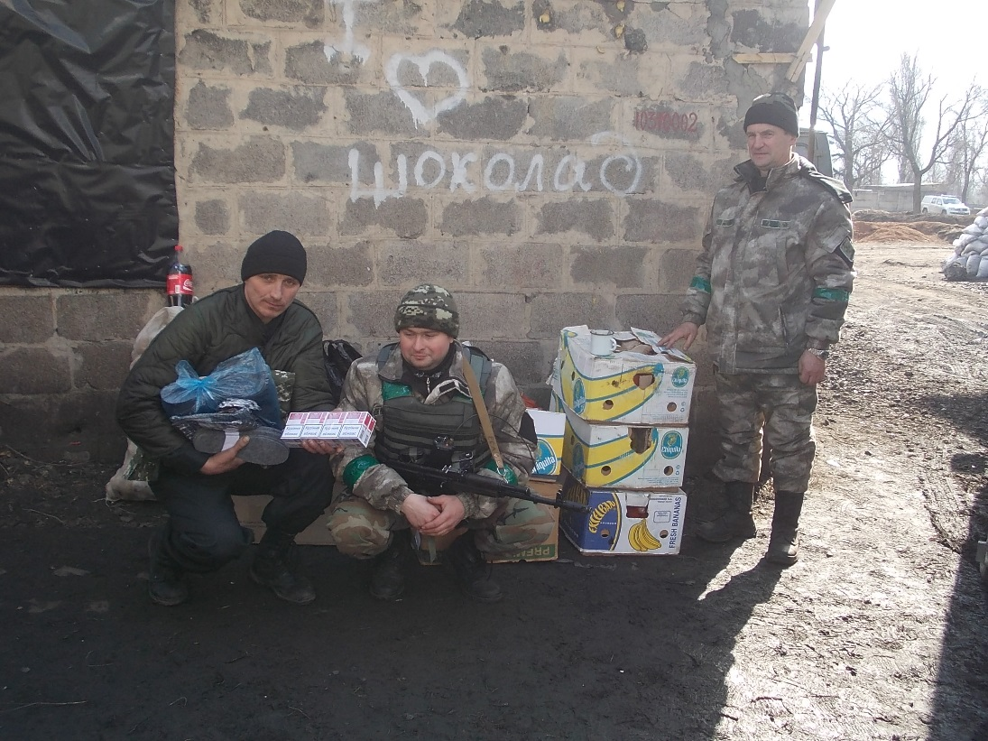
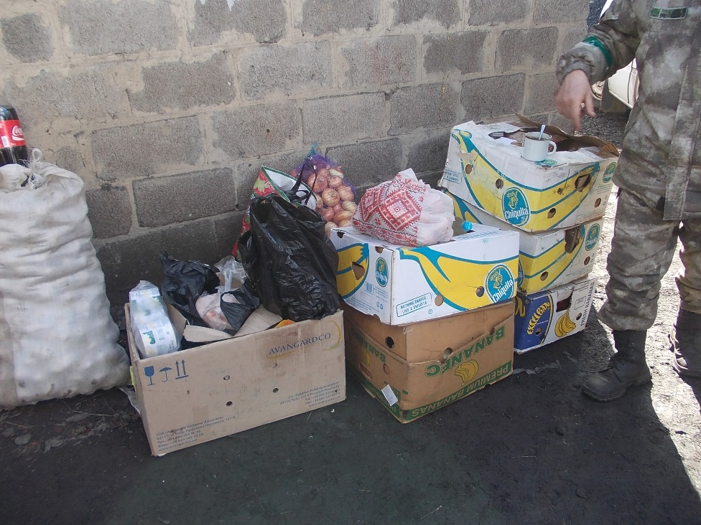
Відтак приєдналися вчителі та учні Цуманської ЗОШ І-ІІІ ст. Діти початкових класів намалювали малюнки, старші написали листи бійцям, педагоги зібрали кошти. Відгукнулися і підприємства, зокрема, колектив санаторію матері та дитини «Пролісок» на чолі з Валентиною та Ярославом Касардою, ДП «Цуманське ЛГ», Цуманська районна лікарня, ПАТ «Цумань», підприємці із смт Цумань, с. Боголюби та м. Рівного...

Slide 6
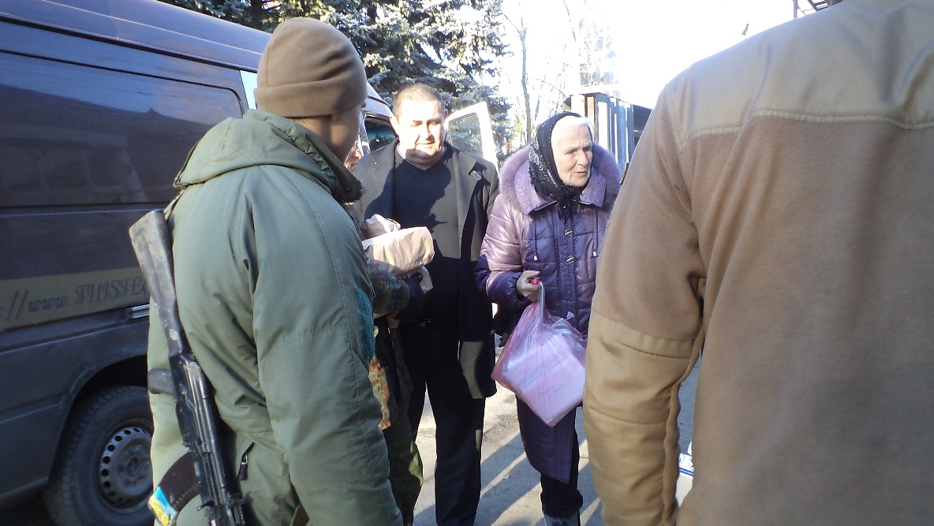
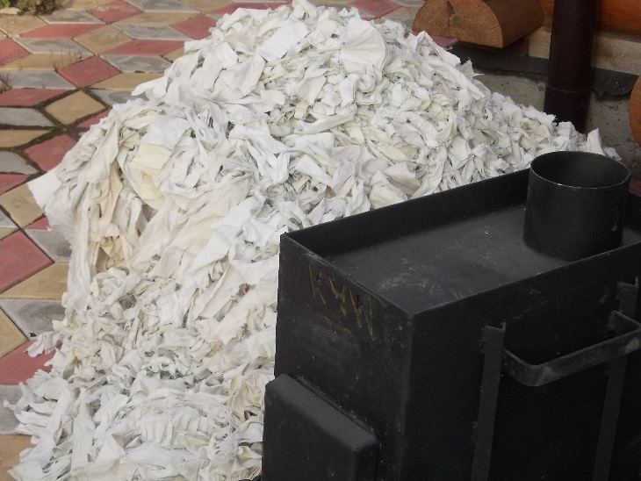
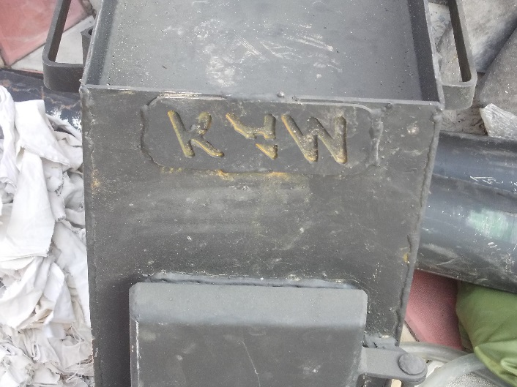
Депутат Цуманської селищної ради Ніна Денисюк купила теплих перин, а ще до волонтерської групи долучився депутат Ківерцівської районної ради, підприємець Володимир Дейна, який виготовив 16 пічок-буржуйок, аби солдатам було біля чого грітися. Дрова працівники Цуманського лісгоспу відправили на передову ще напередодні. Також передали теплі бушлати, берци, термобілизну, рукавиці, шапки, балаклави, технічний інструмент, зокрема – бензопилу, електричну генераторну станцію, ножі та ліхтарики…

Slide 7
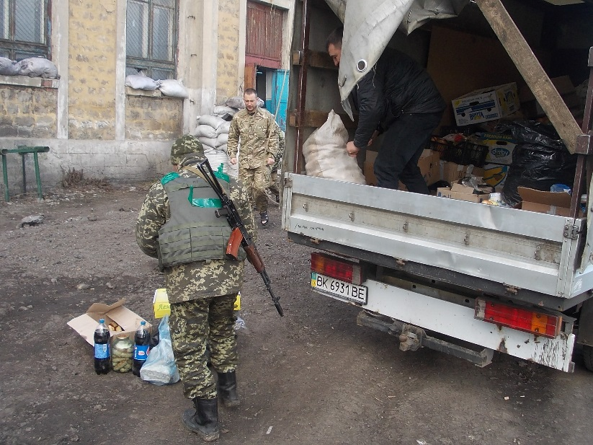
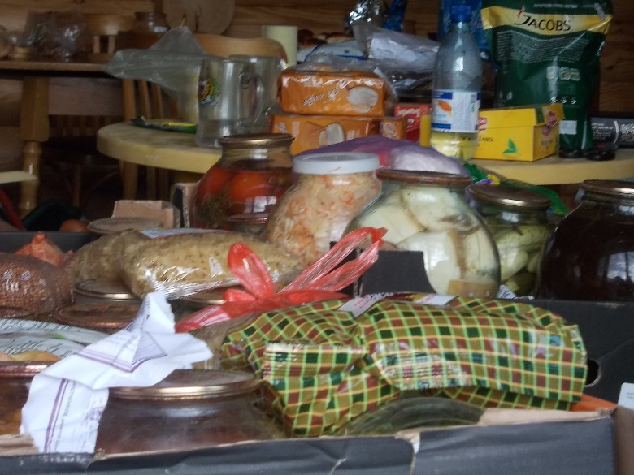
Багато селян давали картоплю, тож частину реалізували і на виручені кошти закупили теплі речі, медикаменти, засоби гігієни та продукти, а близько 2,5 тонн вирішили відправити на передову. Загалом усе це заледве помістилося в чотири буси.

Slide 8
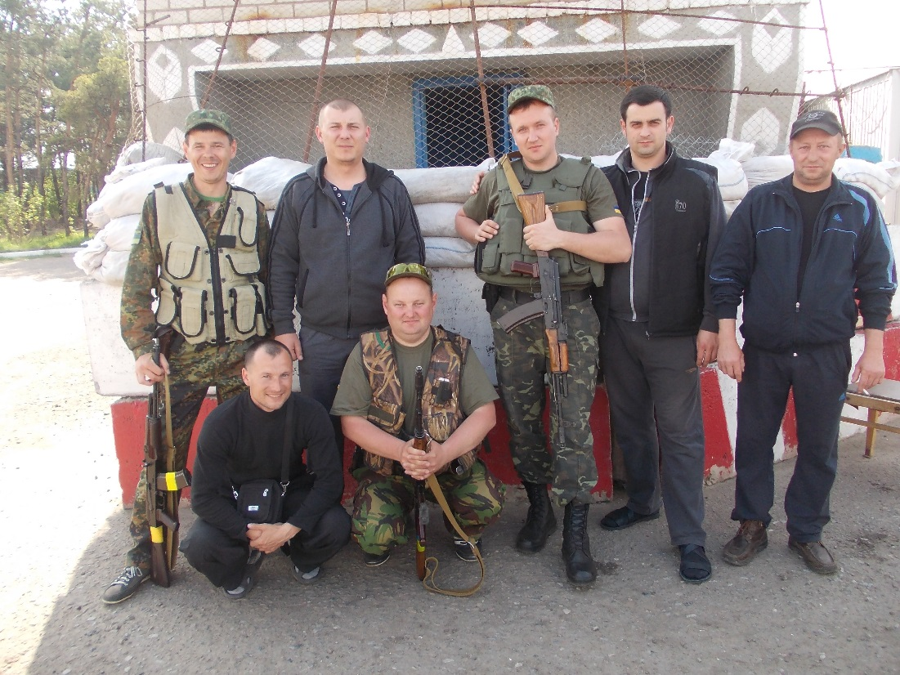
Люди розуміють, що майбутнє України зараз вирішується не тільки у сесійній залі парламенту, а й, і це насамперед, на Сході та Півдні, де триває неоголошена війна проти України. Там зараз найважче. І хто, як не ми, з трудового фронту повинні допомагати нашим захисникам.

Slide 9
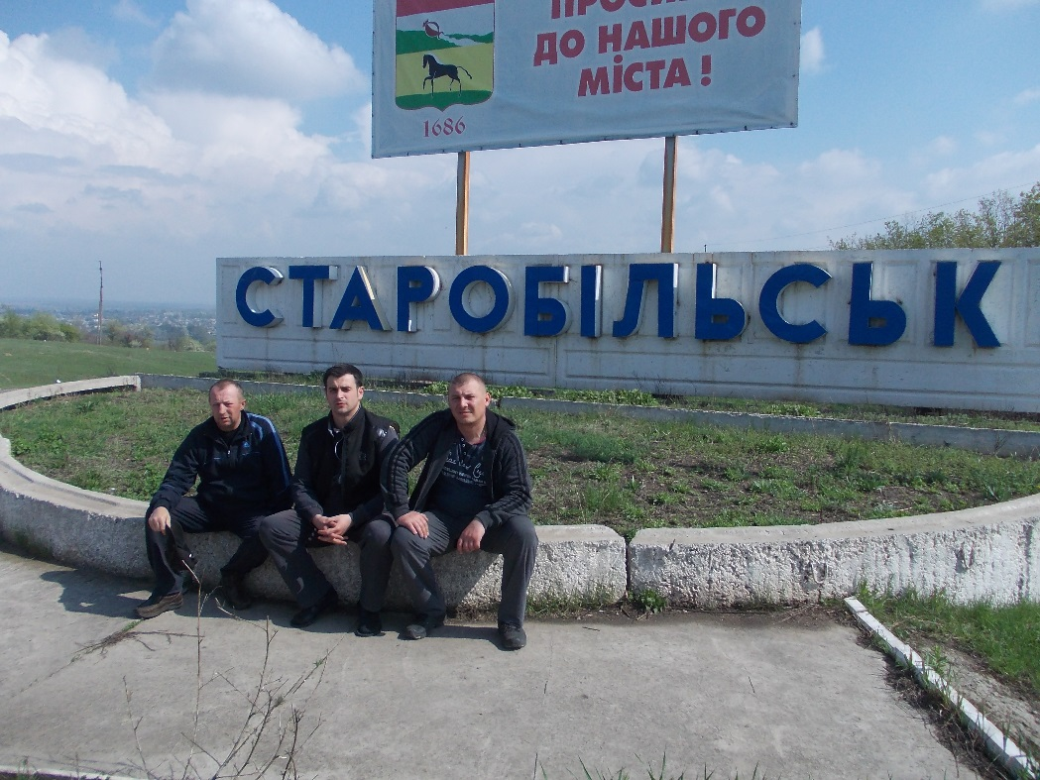

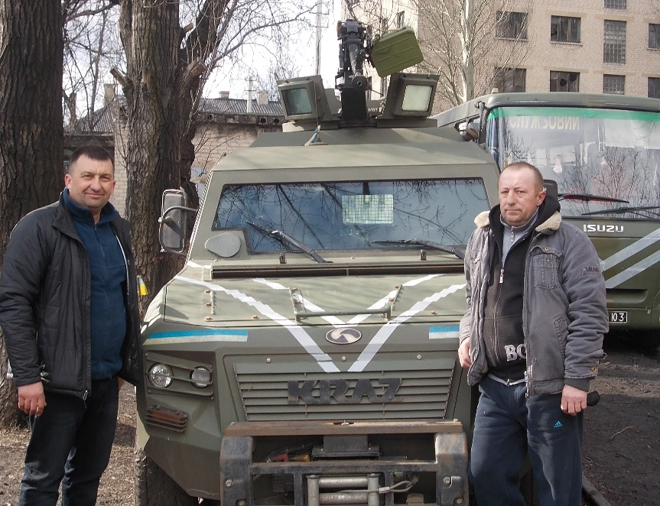
Волиняни вірять, що Україна вистоїть, – додає Роман Чорненький. – «Армія і народ – єдині!». Буде у нас і мир і перемога. Дякуємо всім за підтримку!

Slide 10
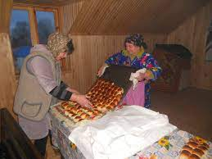
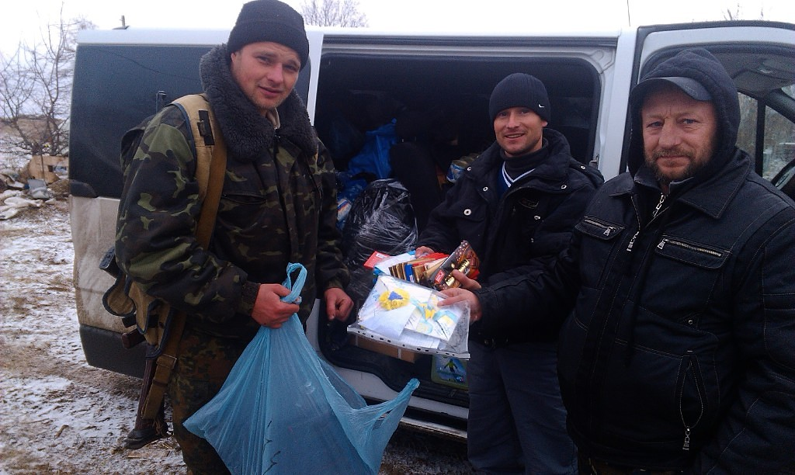
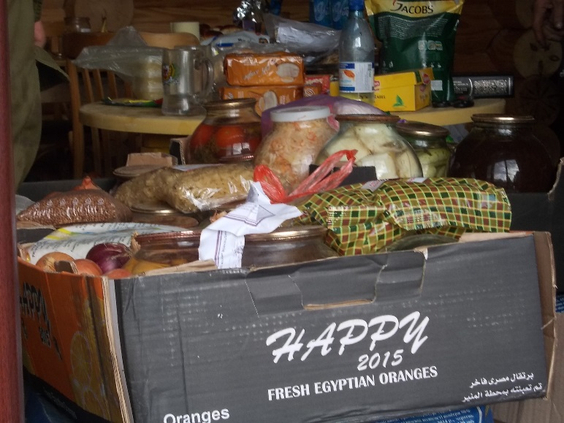
Вкотре в зону бойових дій з гуманітарною допомогою для військових відправилися волонтери селища Цумань. Установи та організації селища долучилися до цієї благородної справи. Зокрема цуманські господині згуртувалися та приготували домашню випічку для наших воїнів.

Slide 11
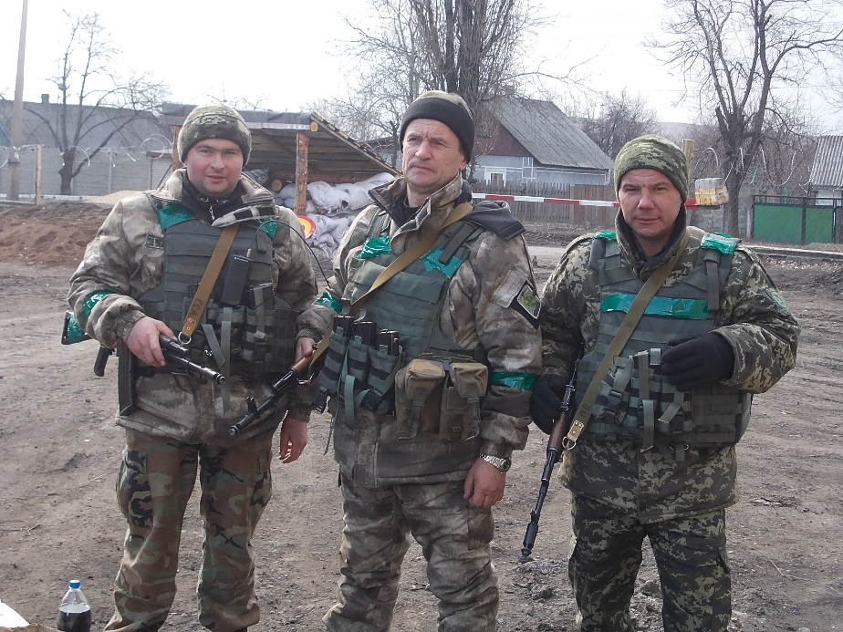
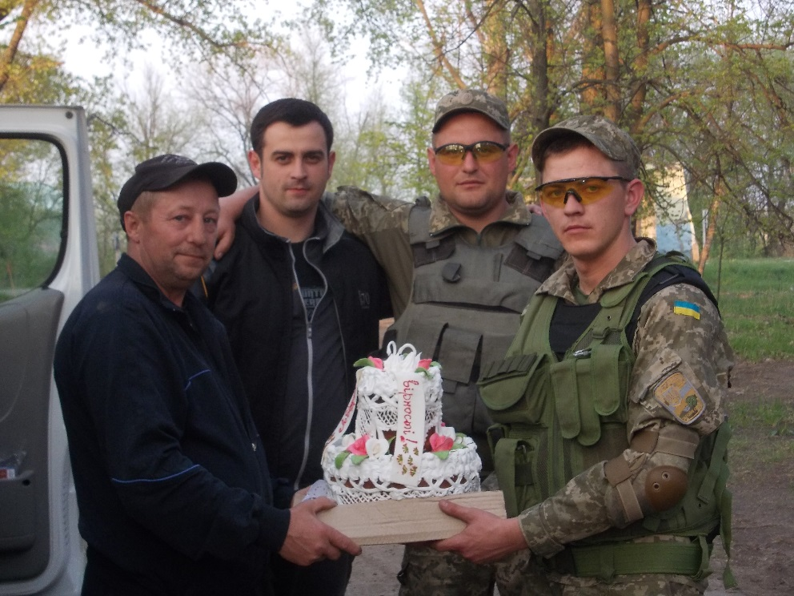
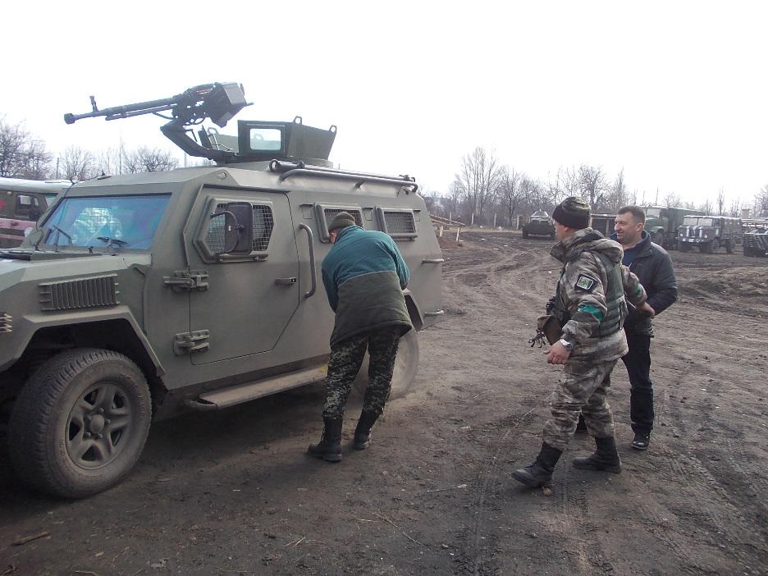
«Як бонус, коровай замінить святковий торт. Разом із продуктами харчування, які вдалося зібрати завдяки небайдужим громадянам, – зазначає волонтер із смт Цумань Володимир Шнит. – Бо ж, звісно, перш за все хлопців маємо забезпечити всім необхідним. Приємно, що до такої роботи долучається багато небайдужих: от школярі із Карпилівської та Цуманської шкіл, Будинку школяра плетуть маскувальні сітки, лісівники та й просто місцеві громадяни допомагають продуктами, теплими речами. Хлопці це цінують».

Slide 12
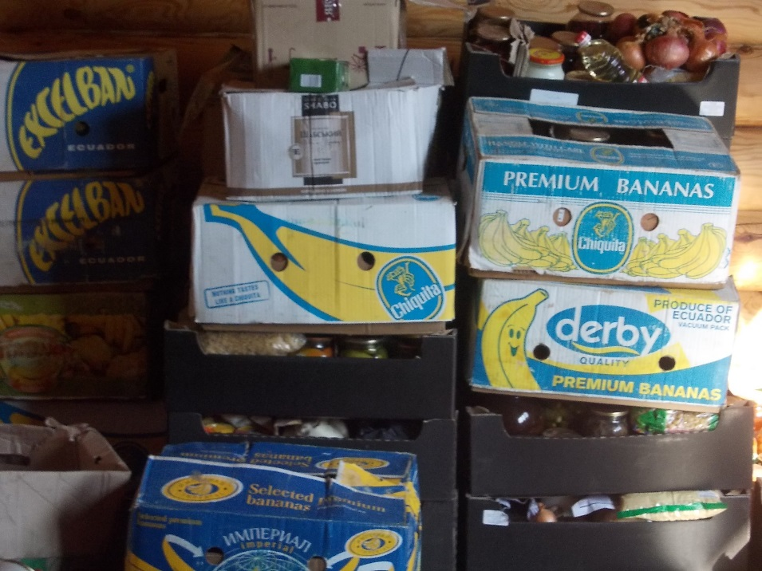
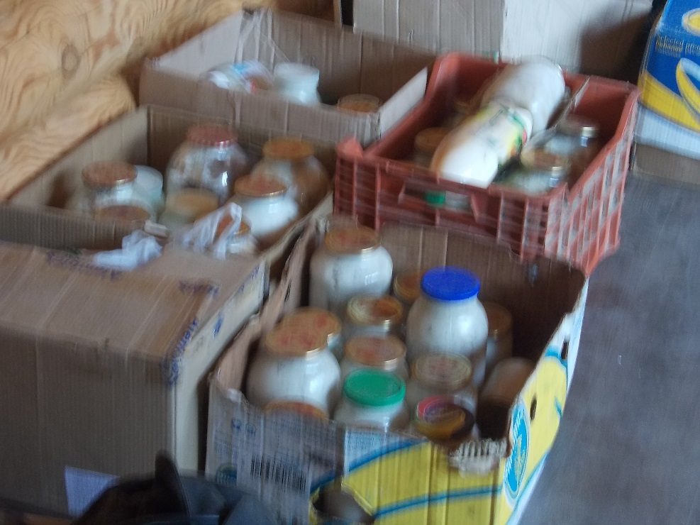
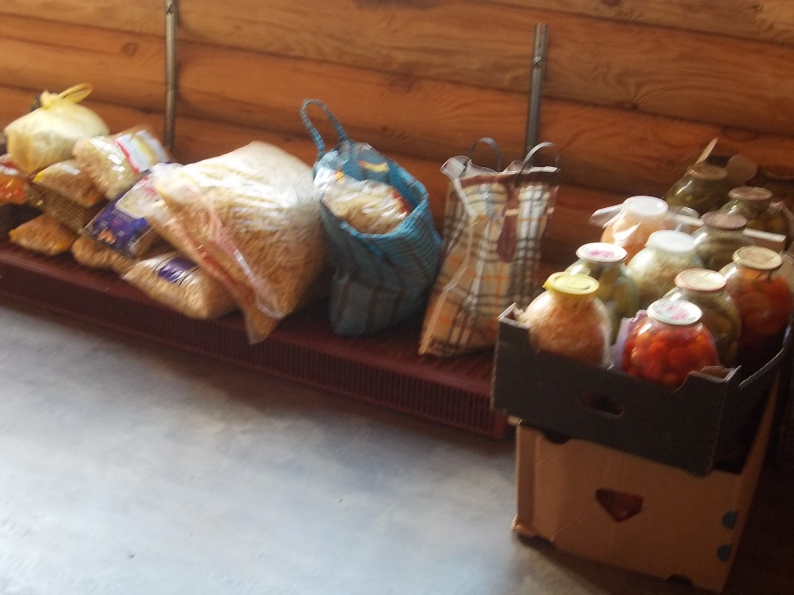
У жахливий час війни і важких випробувань для нашої дорогої Батьківщини України усі разом вкладаємо незначну часточку в спільну справу допомоги та підтримки військових ЗСУ, наших земляків – волинян.Так всі зібрані продукти передали наші Цуманські волонтери на підтримку військових ЗСУ та жителям окупованих територій.

Slide 13
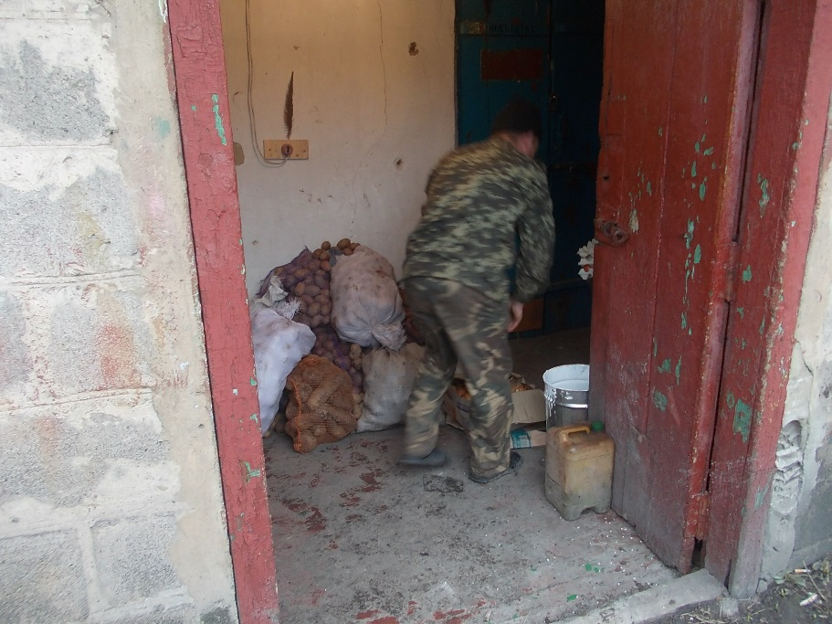
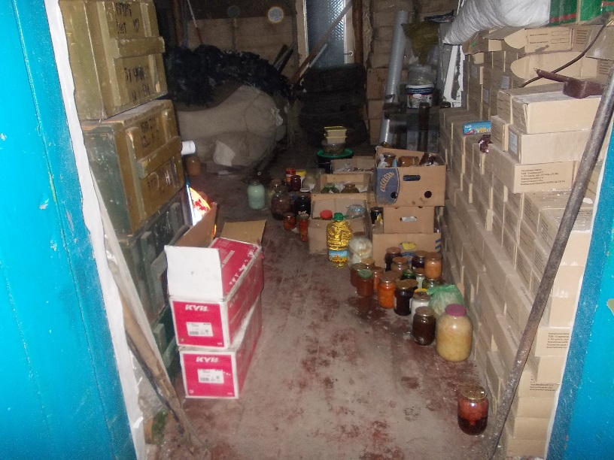
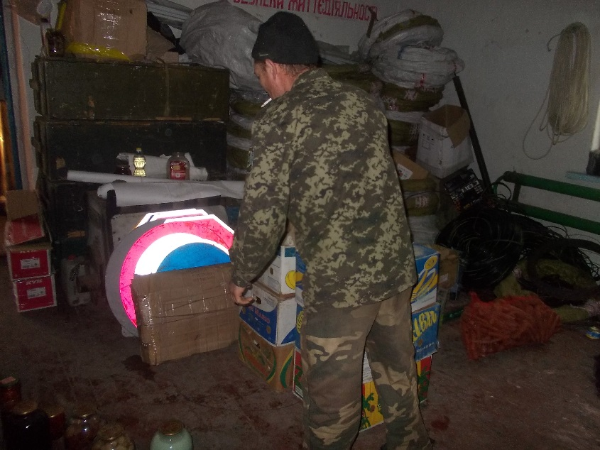
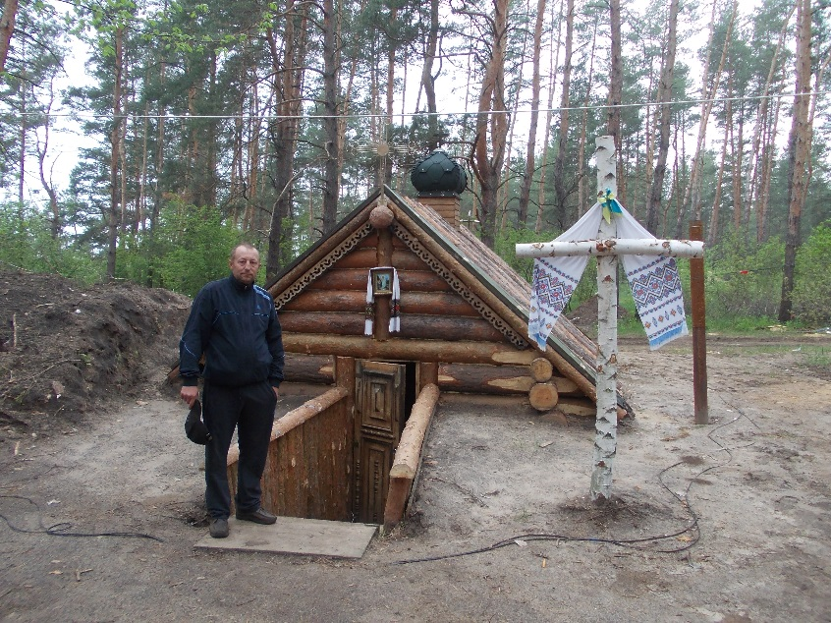
Наші волонтери надали все необхідне для отримання гуманітарної допомоги з різних країн світу, а також були зібрані і передані продукти харчування, медикаменти, засоби гігієни та різноманітні смаколики і малюнки від дітей нашої школи. У відповідь наші Захисники з фронту передали для громади подарунок –прапор з підписами.

Slide 14

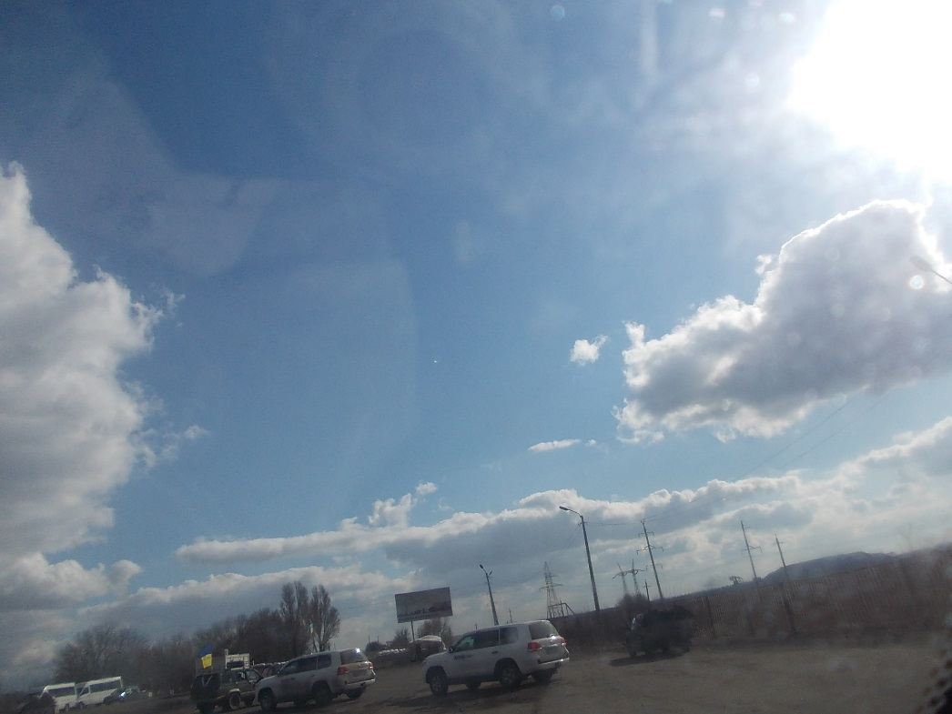
Стараннями наших волонтерів вдалося передати допомогу для наших військових на східний та південний напрямки бойових дій та для всіх тамтешніх жителів, яким необхідна допомога.

Slide 15
Волонтерство в Цуманському ліцеї
(2014 - сьогодення 2023)

Slide 16
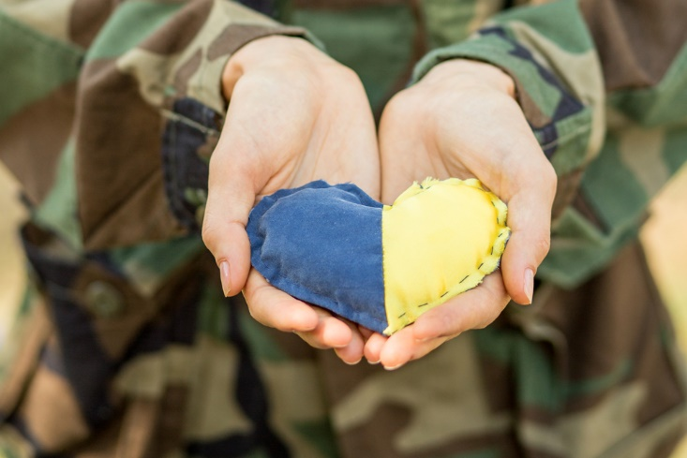
Волонтерство – це творчість.
Зроби добро людині і забудь.
Воно тобі сторицею віддасться.
Бо це єдине й непохибна путь.
І до твого, і до чийогось щастя.

Slide 17
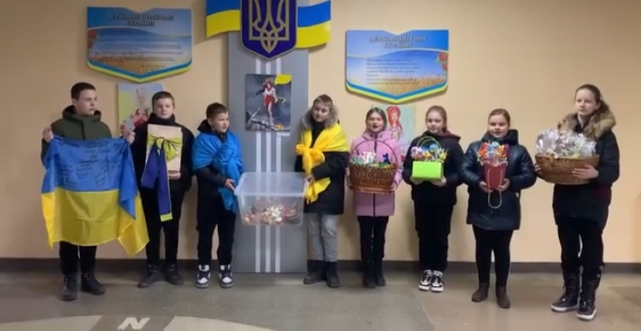
З початку повномасштабного вторгнення Росії на територію нашої держави волонтери та волонтерська діяльність стали справжньою візитівкою України. Українські волонтери дивують і вражають своєю цілеспрямованістю, невтомністю та витримкою.
Як стати волонтером, в Україні зрозуміли ще у 2014-му, а після 24 лютого 2022-го напрямки волонтерства змінилися, набувши загальнонаціонального масштабу…
Школярі Цуманського ліцею не стали осторонь та приєдналися до волонтерства.

Slide 18
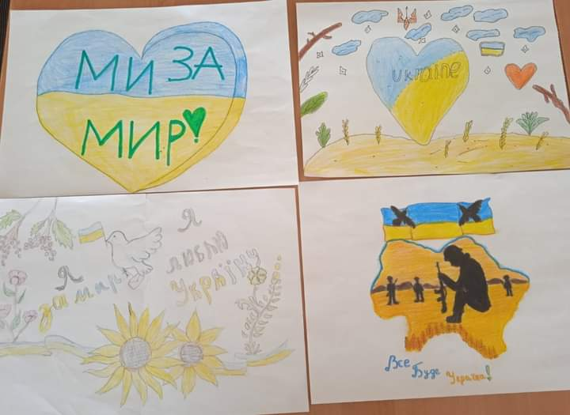
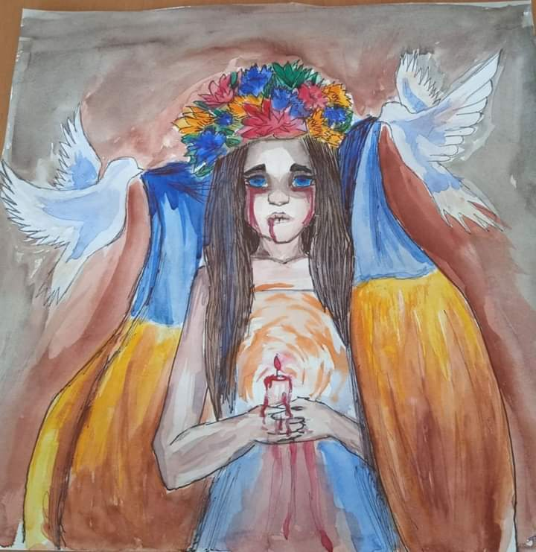
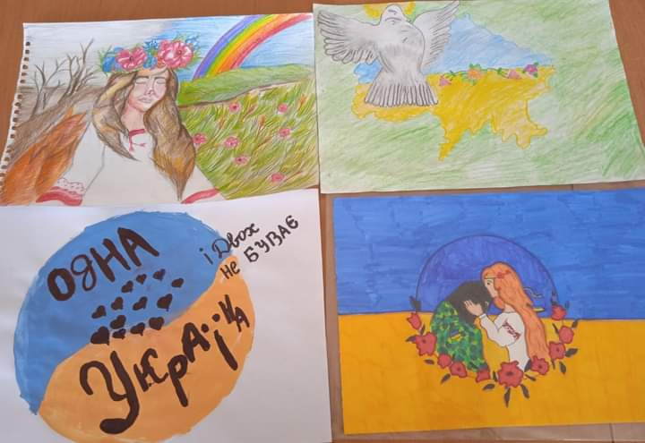
Учні Цуманського ліцею підготували малюнки на підтримку захисників та миру в Україні.
Серце кожної дитини б’ється в унісон з нашими захисниками. Віримо в наші ЗСУ і молимось за них.

Slide 19
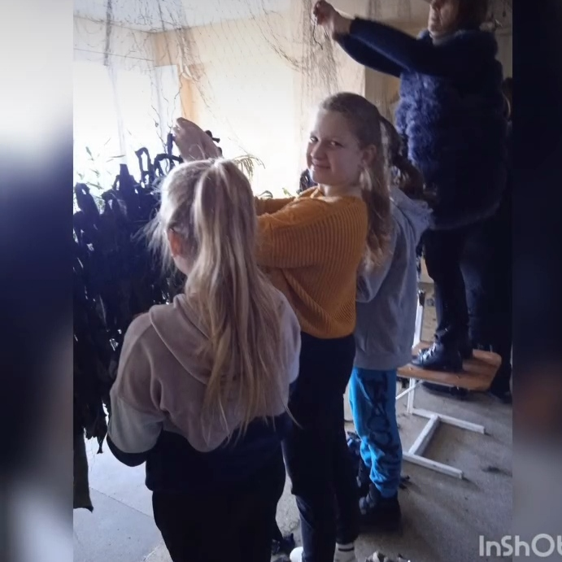
Учні ліцею долучились до плетіння маскувальної сітки для воїнів ЗСУ. Діти з розумінням поставилися до даного завдання. Кожен намагався вплести свій клаптик сітки для захисту людей та техніки.
Кожен клас заготовив стрічки матерії, які впліталися у сітки дитячими руками для наших захисників.

Slide 20
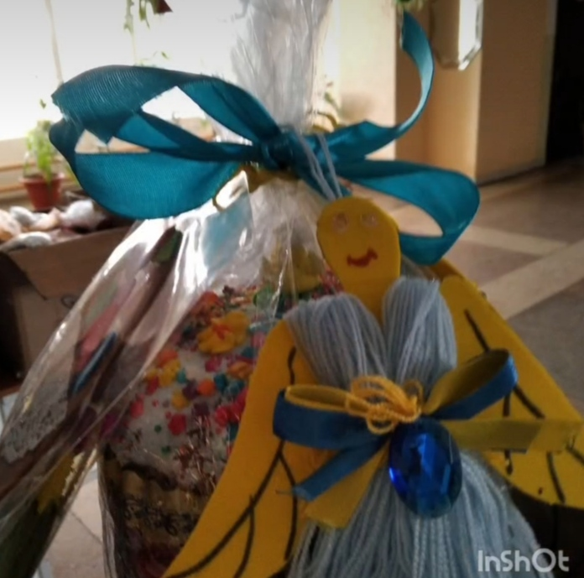
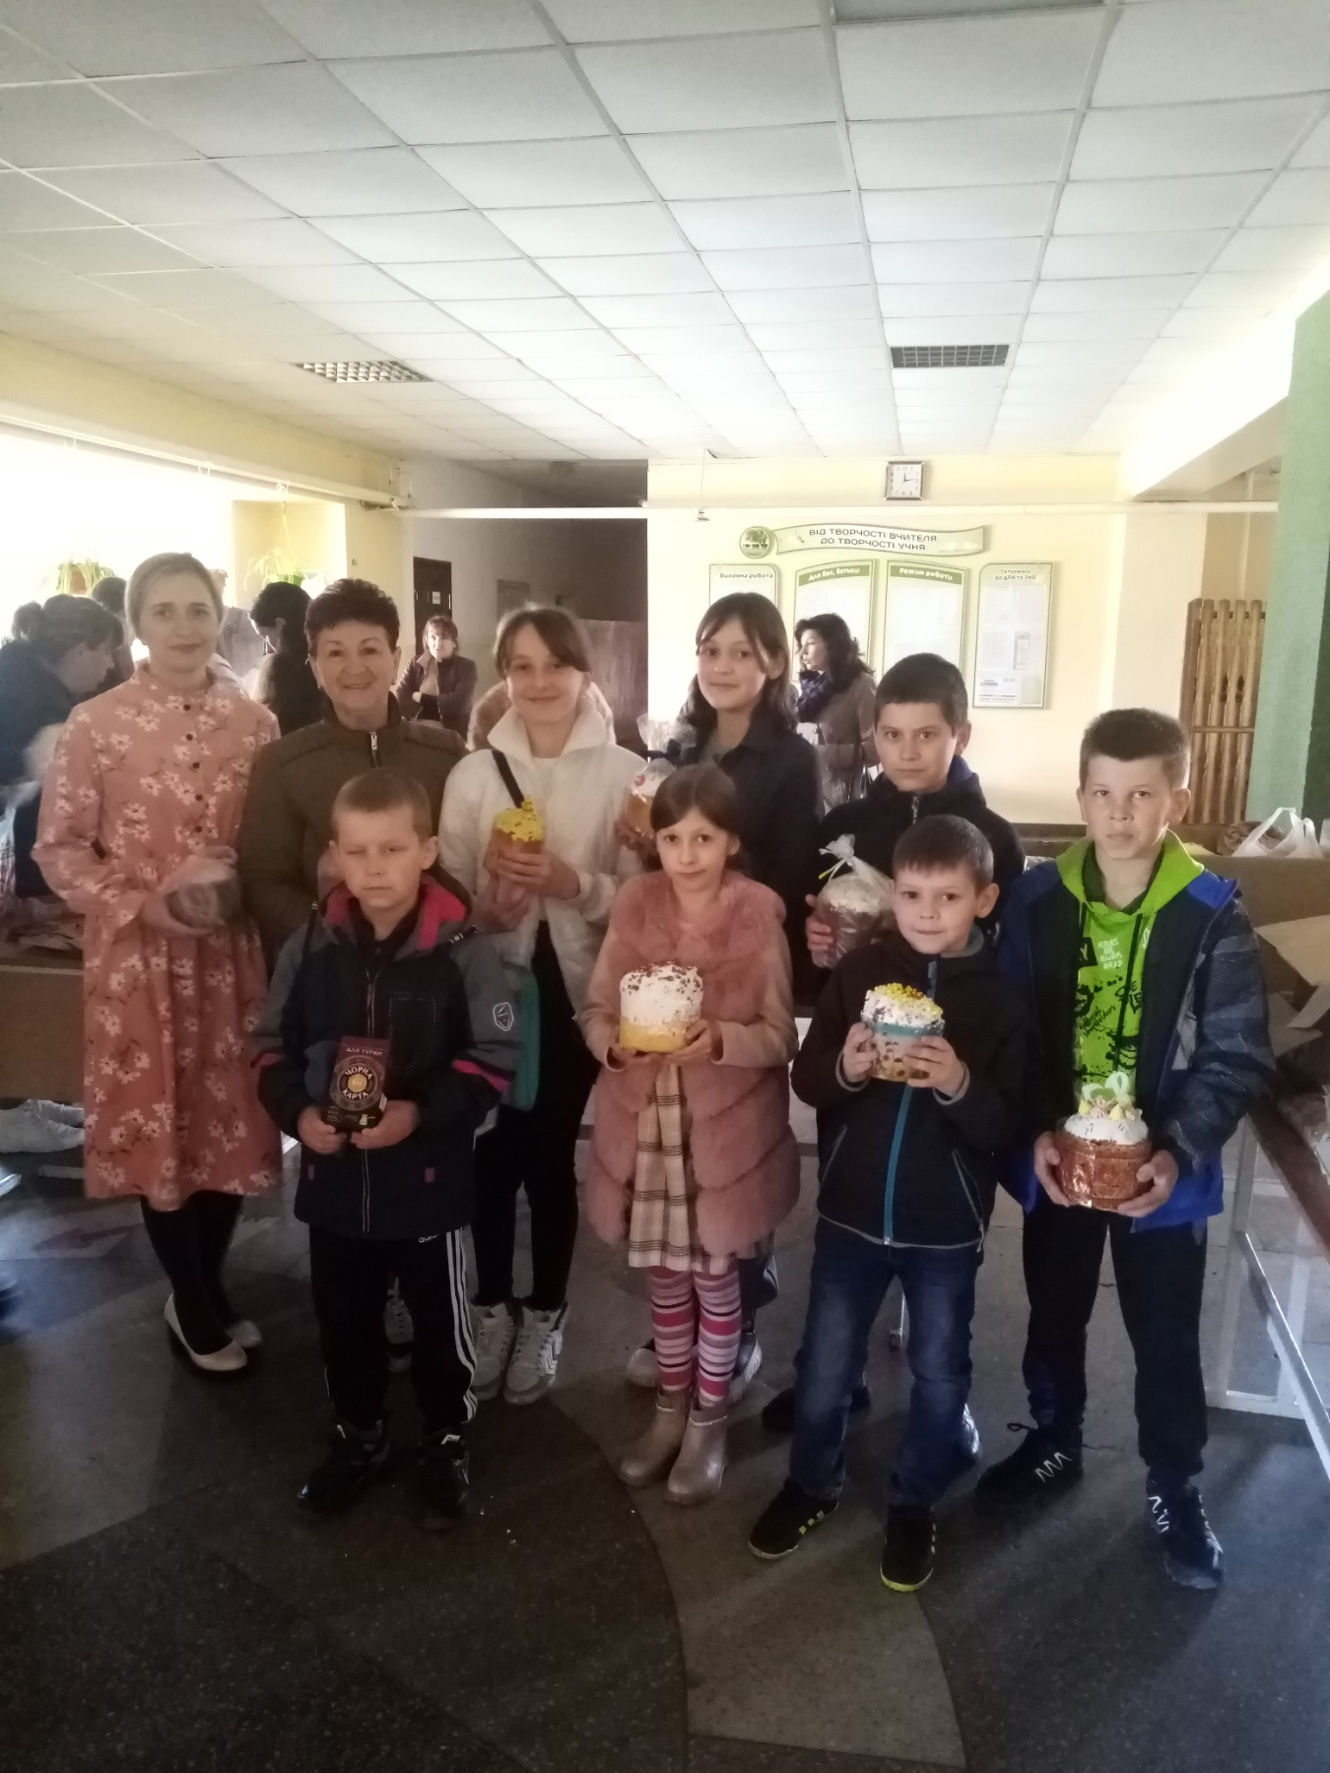
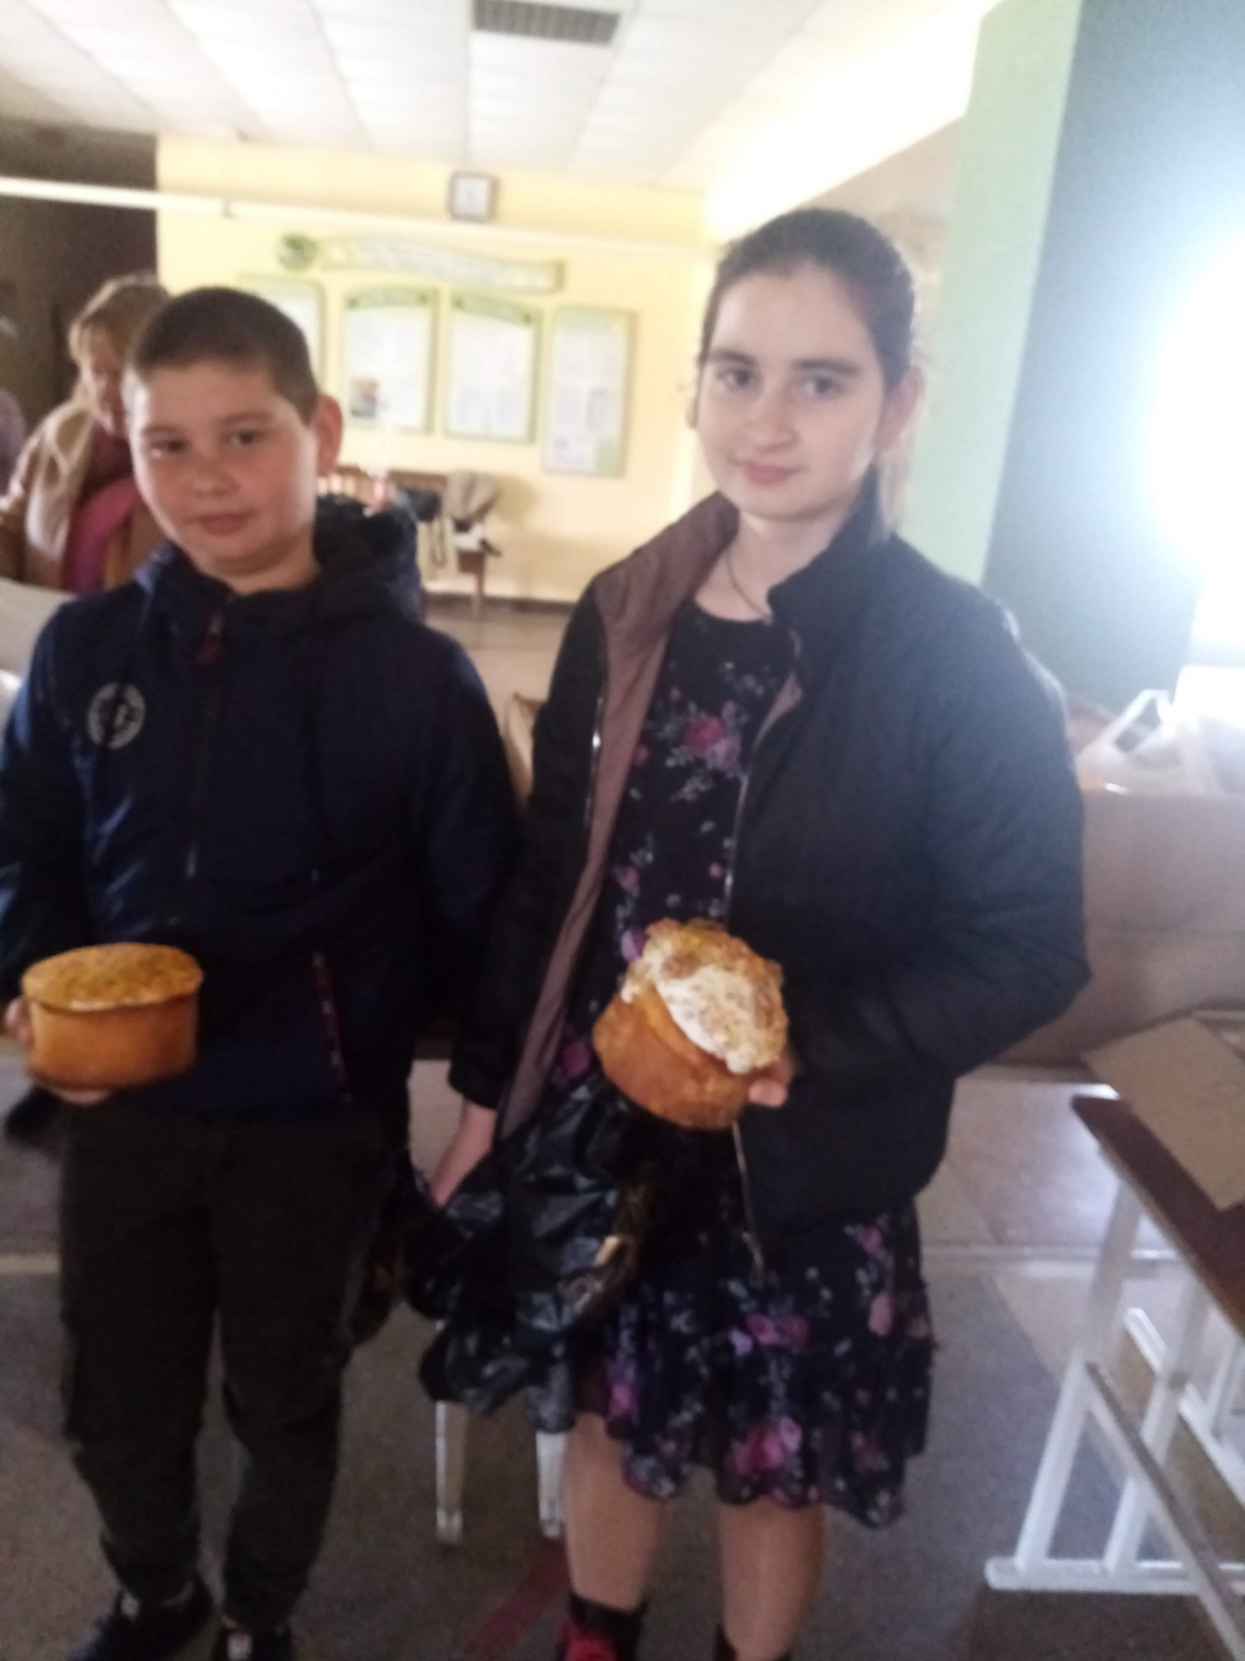
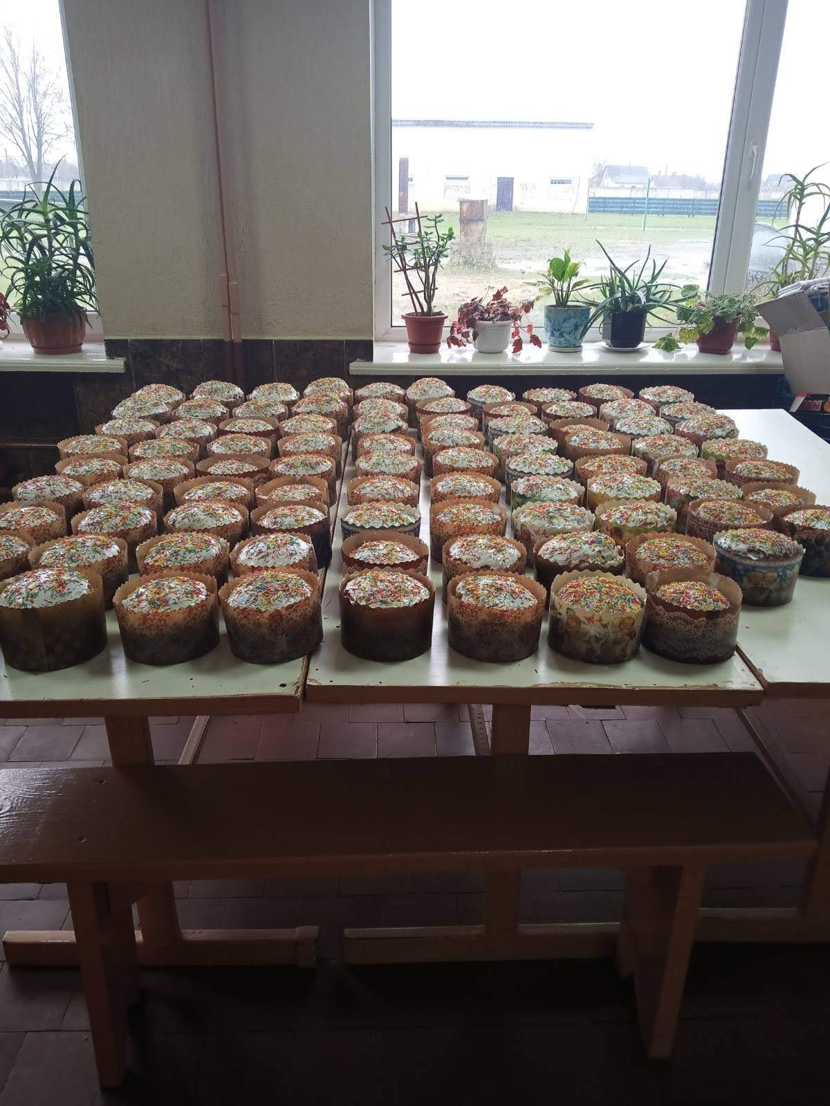
Великдень – одне з найбільших християнських свят. Кожен у цей день повинен відчути радість Воскресіння Христового і посмакувати паскою та крашанками.
Тому, напередодні Великодня, учні Цуманського ліцею разом з педагогами та батьками долучилися до акції підтримки Героїв ЗСУ.

Slide 21
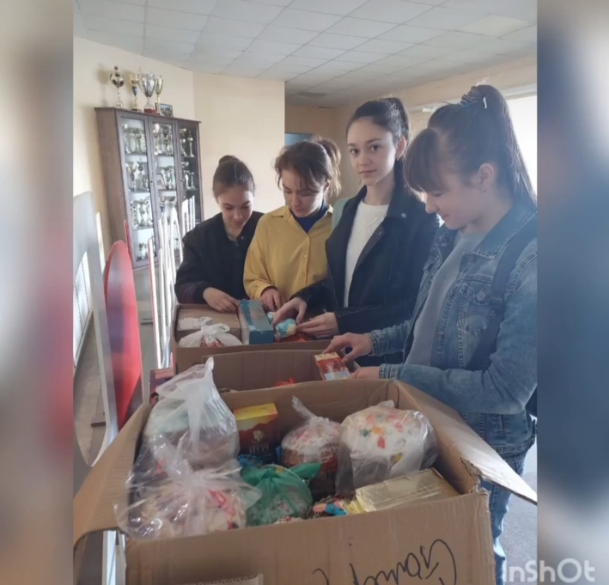
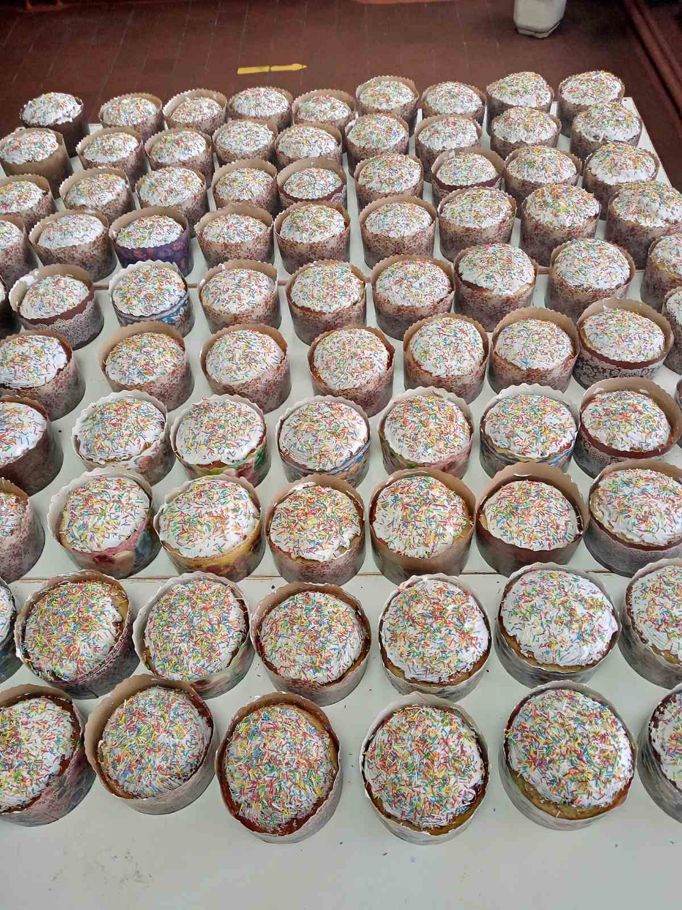
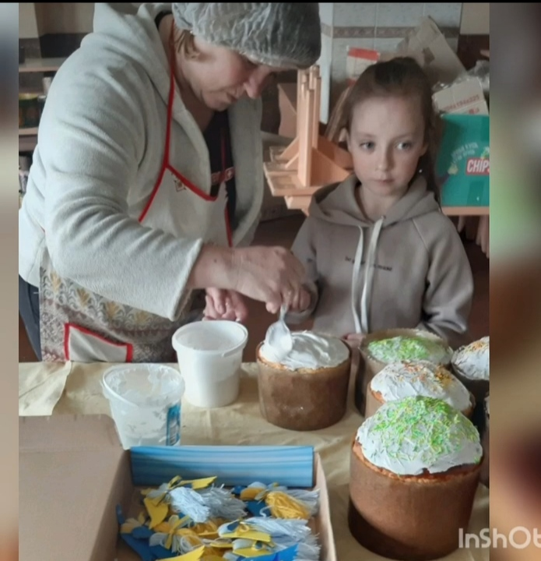
У шкільній їдальні освітяни спекли для військових велику кількість великодніх пасок.
До приготування та оздоблення пасок долучився весь колектив закладу.
Вчителі та учні ліцею зібрали для наших воїнів-захисників смаколики та речі першої необхідності, які далі відправили на передову.

Slide 22
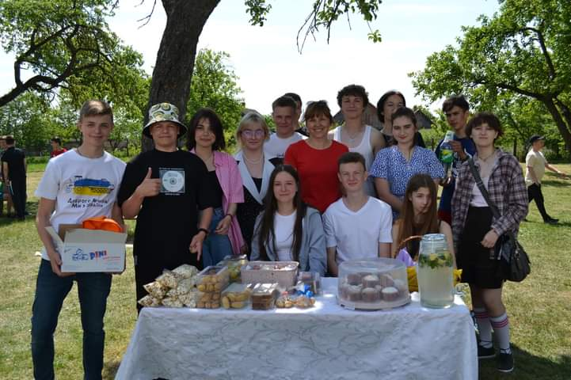
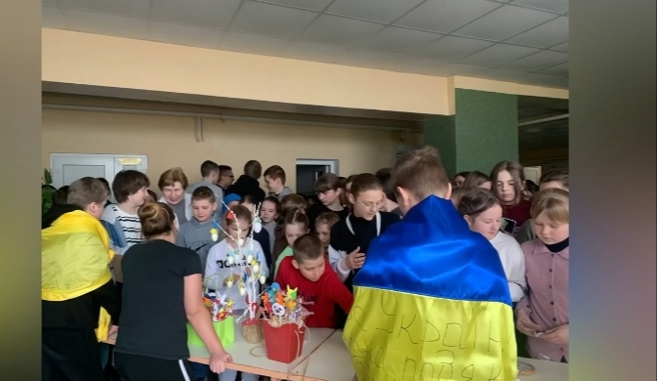
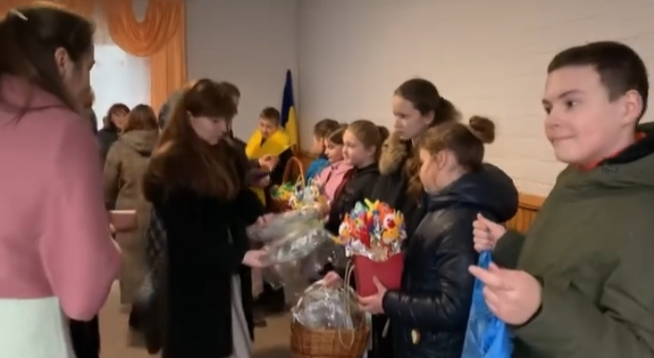
Волонтерський ярмарок від школярів.
Усі зібрані кошти з продажу на ярмарку були передані нашим захисникам на передову.
Учні ліцею з допомогою батьків готували:
креативні печива;
різнокольорові
смачні тістечка.
Діти своїми рукам виготовили:
обереги для захисників.
янголятка та браслети.

Slide 23
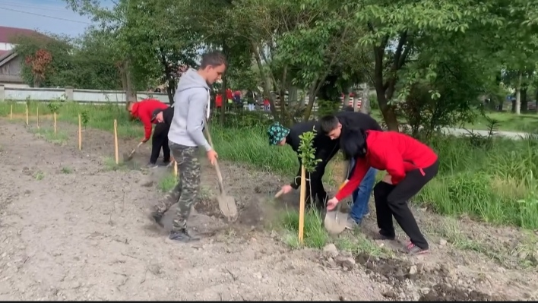
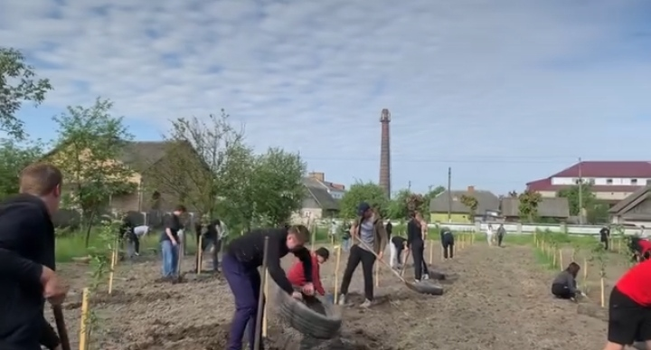
Проєкт «Сад Перемоги»
В Цуманському ліцеї був організований проєкт «Сад Перемоги»
В рамках цього проєкту школярі висадили поруч з ліцеєм сад та алею тюльпанів – як символ неминучої перемоги України над окупантами.

Slide 24
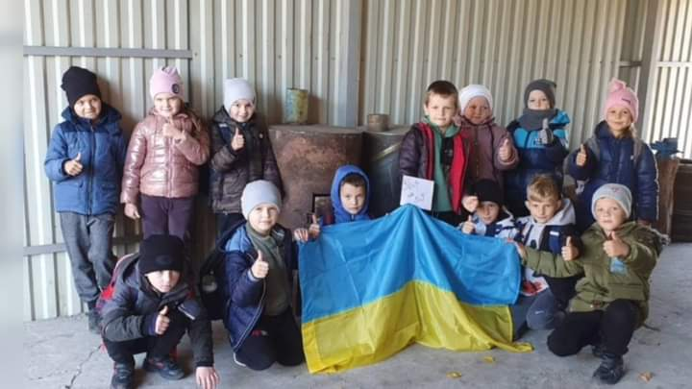
До цієї акції приєднались 42 колективи Цуманського ліцею, які придбали 23 буржуйки. Закуплені пічки школярі за допомогою волонтерів відправили захисникам на передову.
Юні волонтери зайнялись допомогою військовим з перших днів повномасштабного вторгнення. І передача буржуйок військовим – далеко не остання волонтерська акція, реалізована школярами.
Акція «Зігрій Захисника»
Школярі Цуманського ліцею передали на передову понад 20 буржуйок в рамках акції «Зігрій Захисника».

Slide 25

Дорогі волонтери, прийміть слова найщирішої вдячності. Залишайтесь таким ж мужніми та чуйними водночас.
Як безмежним є милосердя, так нехай безмежними будуть доброта, щастя, любов і достаток у сім’ях та домівках всіх небайдужих волонтерів. Нехай Господь сторицею воздасть за Ваше добро.
Хай волонтерство розвивається і процвітає поряд з нашою Батьківщиною. Злагоди, благополуччя і миру всім.
Доземний уклін Вам, дорогі волонтери, за небайдужість й добросердечність.

Slide 26


ДЯКУЄМО ЗА УВАГУ!
Слава Україні!

